Slide 1
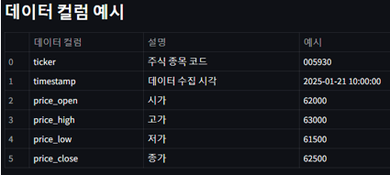
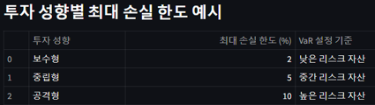
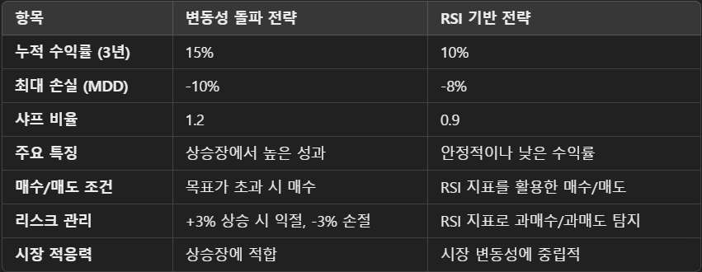
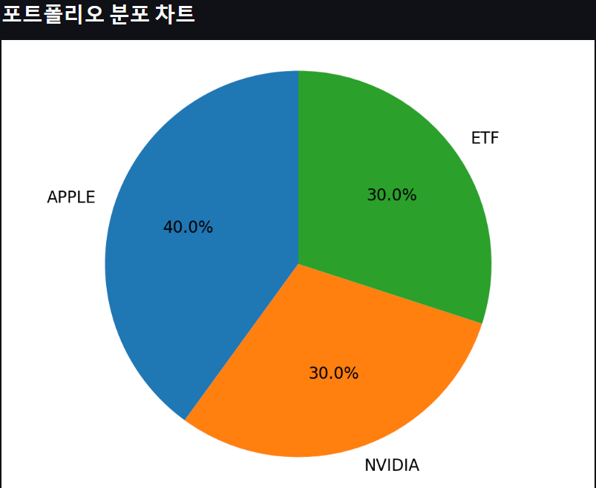
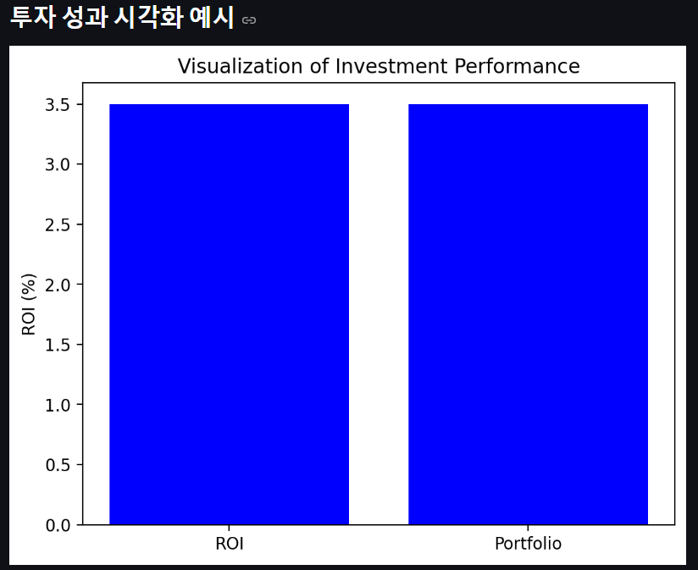
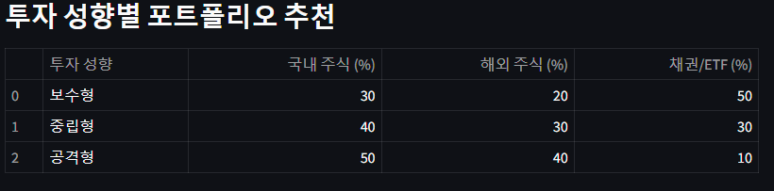
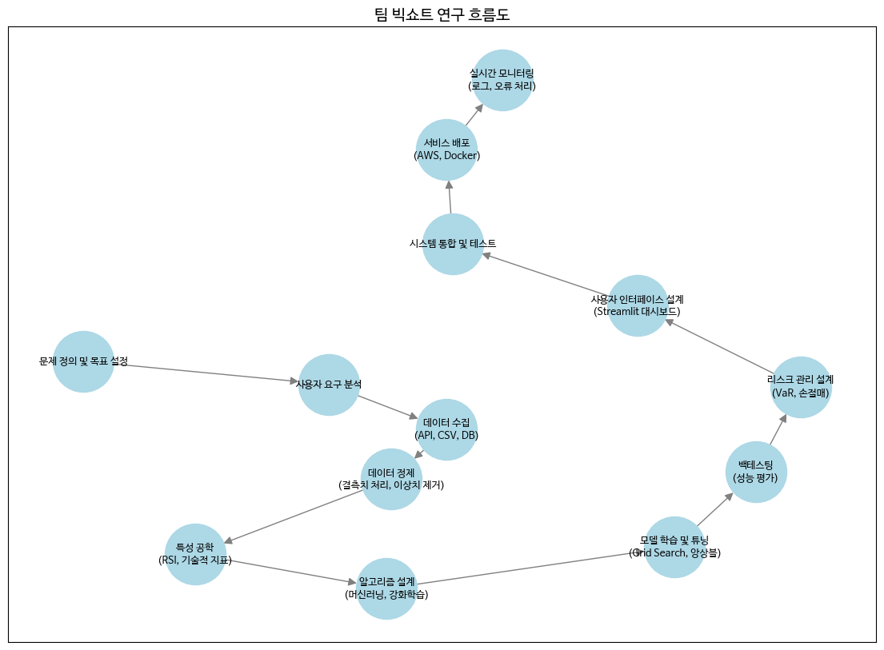
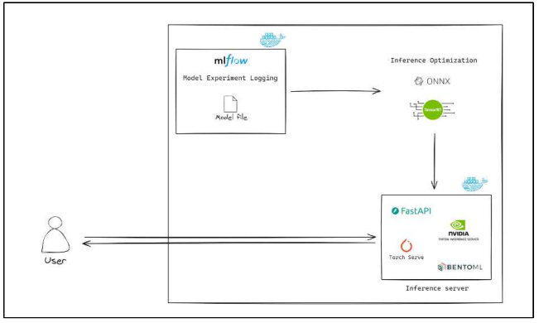
청년층을 위한 포트폴리오 관리 서비스
홍진욱, 손정훈, 이서준, 김영채, 백윤주(교수)
부산대학교
과제요약
연구 구현 방법
본 프로젝트는 청년층의 자산관리 어려움을 해결하기 위해 인공지능과 실시간 금융 데이터를 활용한 맞춤형 포트폴리오 관리 서비스를 개발하는 것을 목표로 합니다.
투자 성향 분석, 실시간 전략 업데이트, 리스크 관리 기능을 제공하며, 직관적인 사용자 인터페이스로 초보 투자자도 쉽게 활용할 수 있는 환경을 구축합니다.
이를 통해 청년층의 재정적 독립을 지원하고, 금융 데이터와 AI 융합의 성공적인 사례를 제시하며, 지역 경제 활성화에도 기여하고자 합니다.
전체적인 흐름도:
데이터 수집 -> 데이터 전처리 -> 머신러닝 모델 설계 -> 백테스팅 -> 시각화 및 배포
리스크 관리를 위해 VaR(Value at Risk)와 최대 손실 제한 기법을 도입합니다.
연구 배경 및 목적
1. 이용데이터 : 한국 투자증권 api, Kaggle, Yahoo Finance ( 실시간 국내외 금융 데이터 제공 )
2. 데이터 전처리: pandas, numpy 이용해 결측값 제거, 이상치 처리, 로그 변환, 실시간 수집 데이터 정규화
연구배경
청년층은 제한된 자산과 금융 지식 부족으로 인해 장기적이고 안정적인 투자 전략 수립에 어려움을 겪고 있음.
시장 변동성에 대응하기 위한 경험 부족과 자산관리 도구의 부재는 재정적 독립을 방해하는 주요 요인으로 작용하고 있음.
디지털 금융 환경의 발전에도 불구하고 청년층이 이를 효과적으로 활용하지 못하는 현실이 문제로 대두되고 있음.
4. 백테스팅 : 투자전략별백테스팅을 한 결과를 비교
인공지능과 실시간 금융 데이터를 활용하여 청년층의 자산관리 문제를 해결.
3. 투자 성향 분석에 따라 강화학습 기반의 변동성 돌파 전략과 RSI 지표 등을 사용하여 최적의 포트폴리오를 생성합니다.
관련연구 동향
연구 결과
연구관련 관련연구 동향을 서술하세요
실험에 대한 결과에 대하여 서술하세요.
연구 프레임워크
연구 결론
모델 개발 파이프라인
연구결과에 따른 결론을 서술하세요.
지자체-대학 협력기반 지역혁신사업

Slide 2
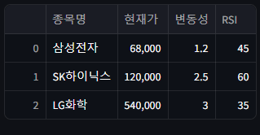
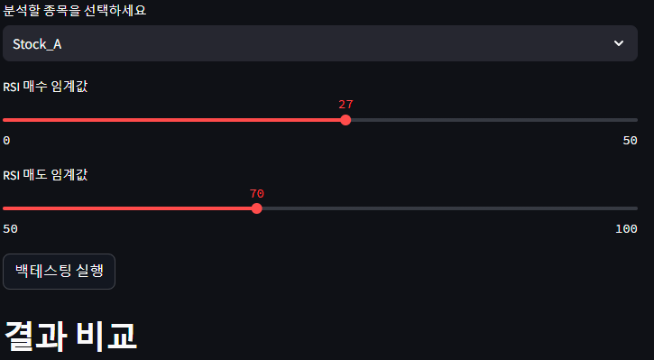
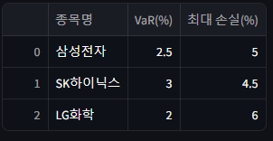
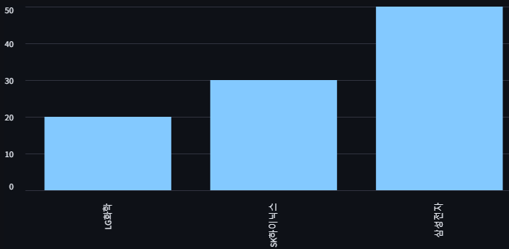
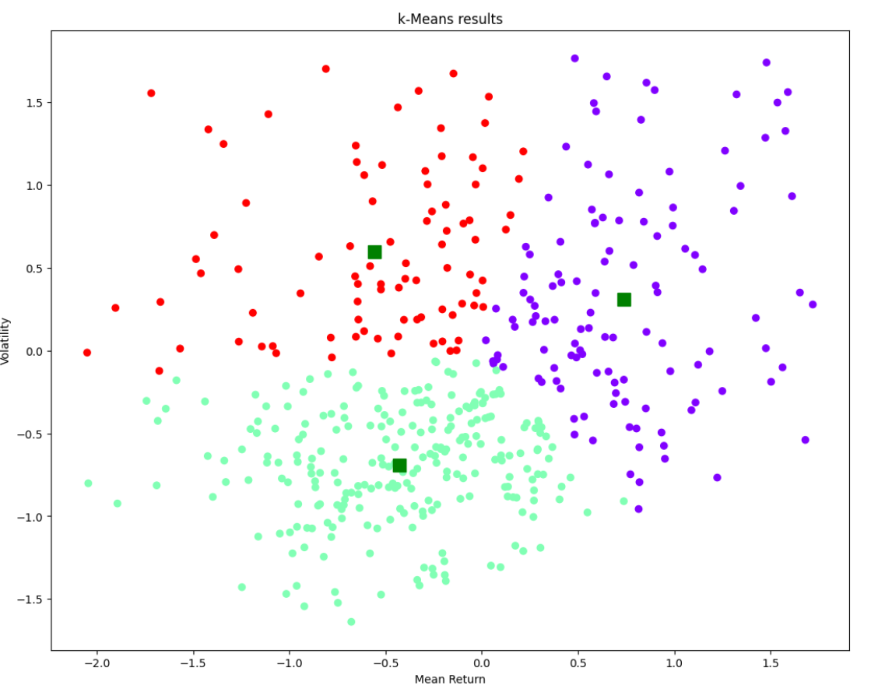
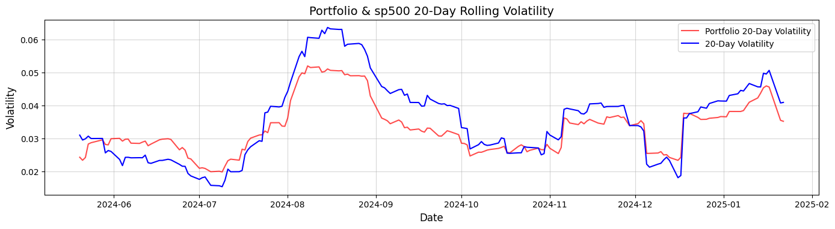
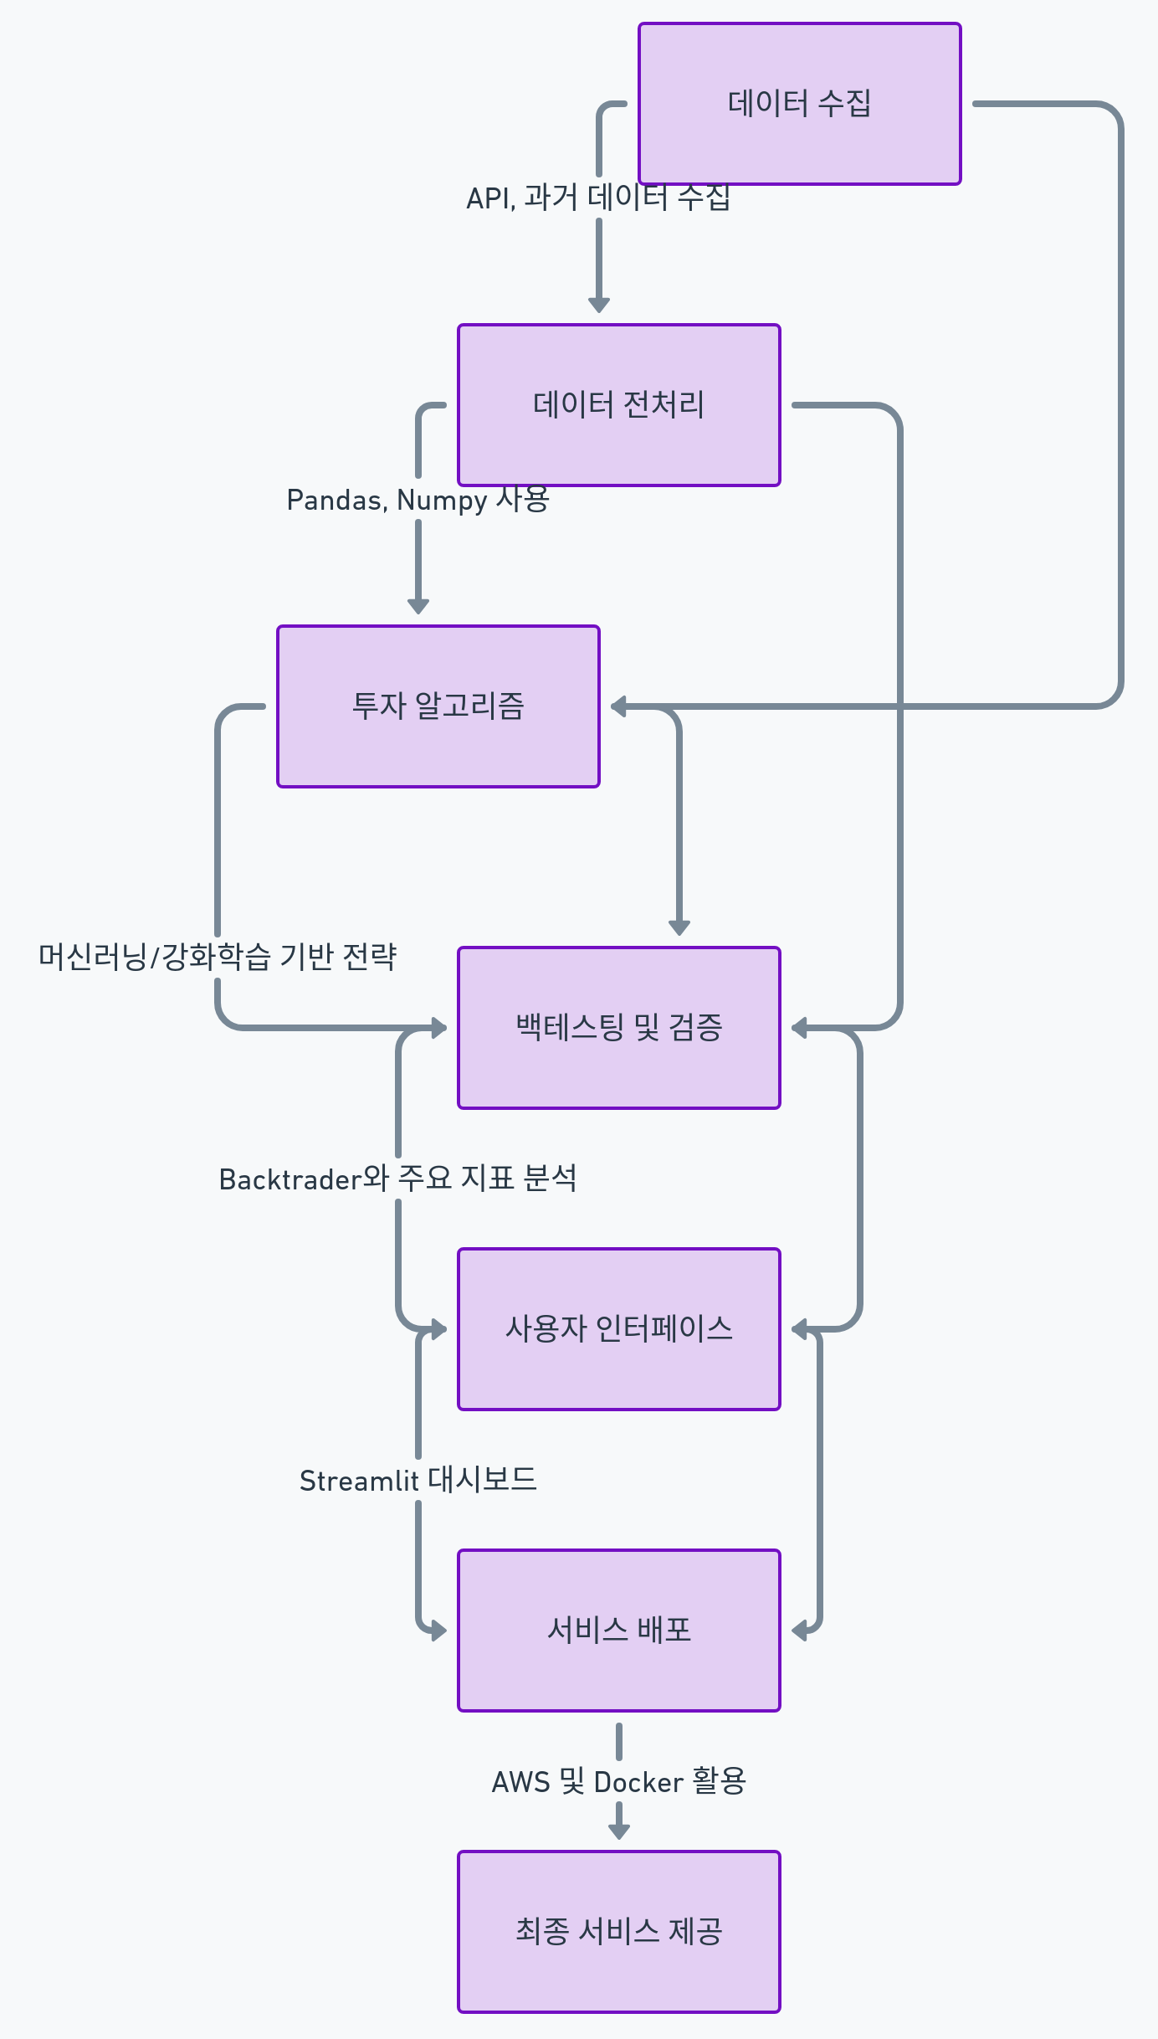
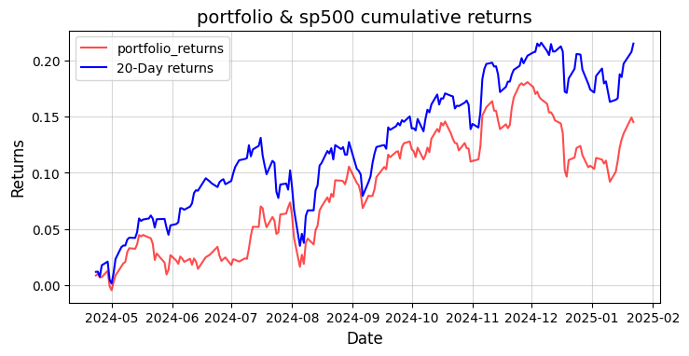
청년층을 위한 포트폴리오 관리 서비스
홍진욱, 손정훈, 이서준, 김영채, 백윤주(교수)
부산대학교
과제요약
연구 구현 방법
본 프로젝트는 청년층의 자산관리 어려움을 해결하기 위해 인공지능과 실시간 금융 데이터를 활용한 맞춤형 포트폴리오 관리 서비스를 개발하는 것을 목표로 합니다.
투자 성향 분석, 실시간 전략 업데이트, 리스크 관리 기능을 제공하며, 직관적인 사용자 인터페이스로 초보 투자자도 쉽게 활용할 수 있는 환경을 구축합니다.
이를 통해 청년층의 재정적 독립을 지원하고, 금융 데이터와 AI 융합의 성공적인 사례를 제시하며, 지역 경제 활성화에도 기여하고자 합니다.
전체적인 흐름도:
데이터 수집 및 전처리 -> 알고리즘 설계 및 백테스팅 -> 리스크 관리 및 최적화 -> 시각화 및 배포
연구 배경 및 목적
연구배경
데이터 수집 및 전처리
- 실시간 금융 데이터를 수집하여 누락값을 제거하고 정규화를 수행합니다.
2. 알고리즘 설계 및 백테스팅
- 종목과 rsi, 변동성등의 전략을 선택하여 백테스팅 기능을 통해 매수/매도 신호와 수익률을 시각적으로 보여주며 성능을 검증합니다.
청년층은 제한된 자산과 금융 지식 부족으로 인해 장기적이고 안정적인 투자 전략 수립에 어려움을 겪고 있음.
시장 변동성에 대응하기 위한 경험 부족과 자산관리 도구의 부재는 재정적 독립을 방해하는 주요 요인으로 작용하고 있음.
디지털 금융 환경의 발전에도 불구하고 청년층이 이를 효과적으로 활용하지 못하는 현실이 문제로 대두되고 있음.
인공지능과 실시간 금융 데이터를 활용하여 청년층의 자산관리 문제를 해결.
3. 리스크 관리 및 최적화
- VaR과 최대 손실 제한 기법을 이용하여 리스크를 제어합니다.
4. 시각화 및 배포
- 포트폴리오 구성과 성과를 시각적으로 제공하며 Flask와 AWS를 통해 서비스를 클라우드에 배포합니다.
관련연구 동향
연구 결과
최근 AI 기술을 활용한 포트폴리오 관리 서비스는 Wealthfront와 Betterment 같은 로보어드바이저를 통해 금융 시장에서 활발히 활용되고 있습니다. 로빈후드와 같은 플랫폼은 청년층 투자자들에게 간편한 투자 환경을 제공하지만, 맞춤형 투자 전략과 고도화된 리스크 관리 도구는 부족한 실정입니다. 또한, 기존 연구들은 주로 고소득층과 대규모 자산을 가진 투자자를 대상으로 설계된 경우가 많아, 청년층의 투자 경험 부족과 소규모 자산 관리 문제를 해결하는 데는 한계가 있습니다.
본 프로젝트는 머신러닝과 강화학습 기반의 시장 적응형 투자 전략을 통해 청년층의 투자 접근성을 개선하고, 사용자 맞춤형 포트폴리오와 고도화된 리스크 관리 기능을 제공하는 데 초점을 맞춥니다. 이를 통해 제한된 자산을 가진 청년층도 안정적이고 장기적인 투자 전략을 수립할 수 있도록 지원하고자 합니다.
실험에 대한 결과에 대하여 서술하세요.
AI 기반 포트폴리오 성과
클러스터링 분석
- S&P 500 종목을 4개 그룹으로 분류
고수익-고위험(빨간색), 중수익-중위험
(하늘색), 안정형(보라색), 저위험-방어형(연두색)
위험 관리 효과
- 시장 대비 변동성 15% 감소
- 고변동성 구간(2024년 8-9월)에서도 안정
성 유지
수익률 분석
- 누적수익률 15% 달성
- 시장 하락기에도 안정적 수익 곡선 유지
이러한 결과는 AI 기술과 실시간 금융 데이터의
융합이 청년층의 자산관리에 실질적 도움이 됨을
입증합니다.
k-평균 군집화 알고리즘
- 5개년 데이터의 70%사용하여, 주식들의 수익률과 변동성으로 군집화한 결과입니다.
연구 프레임워크
모델 개발 파이프라인
sp500과 포트폴리오의 수익률&변동성
-
연구 결론
연구결과에 따른 결론을 서술하세요.
본 프로젝트는 AI 기반 맞춤형 포트폴리오 관리 서비스를 통해 청년층의 재정적 독립을 지원했습니다. 개인화된 투자 전략, 실시간 시장 대응, 효과적인 리스크 관리, 사용자 친화적 인터페이스를 구현하여 청년 투자자들의 자산 관리 능력을 향상시켰습니다. 이를 통해 금융 지식이 부족한 청년들도 쉽게 투자에 접근할 수 있게 되었으며, 지역 경제 활성화에도 기여할 수 있는 잠재력을 보여주었습니다.
지자체-대학 협력기반 지역혁신사업

